Slide 1
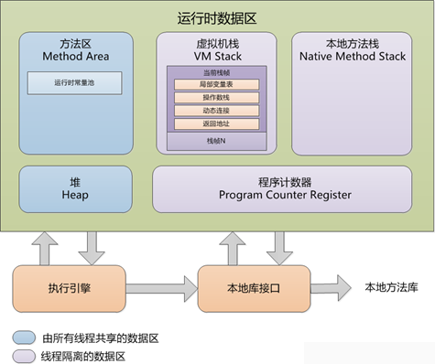
虚拟机栈：存储着基本数据类型和指向堆内存中对象的引用。堆：存放对象。
方法区：是各个线程共享的数据区域，存放final修饰的常量，String对象，用static修饰的静态变量。
本地方法栈：为native方法服务。
程序计数器：当前线程执行的字节码的行号指示器

